Slide 1
第六章 运行时存储空间 的组织和管理(1)
编 译 原 理
中国海洋大学 计算机系 王欣捷
wangxinjie@ouc.edu.cn

Slide 2
本章在编译阶段中所处位置
编译的阶段
目标程序/目标语言/目标代码
源程序/源语言/源代码
独立于机器的代码优化器
依赖于机器的代码优化器
语义分析器
包含 5. 类型检查
7.中间代码生成器
1.引论
符号流
2.词法分析器
记号流
3.语法分析器
语法树
语法树
中间表示
中间表示
代码生成器
4.语法制导的翻译
前端
（分析）
6.全局存储分配、
局部活动记录等
运行时刻环境
后端
（综合）
预编译器
Notes:
回顾编译器的几大阶段。其中，数字标号标识了章节序号。
在前面几章中已经研究了对源语言进行静态分析的编译器前端的若干阶段（除了中间代码生成[下一章会讲]）
这些分析仅仅取决于源语言的特性，与目标语言、目标机器及目标机器的操作系统无关。
然而，在生成目标代码之前，需要对目标程序运行环境进行设计，对数据存储空间进行分配。
本章涉及到如何结合下列情况进行存储空间组织和管理：函数（过程）的生存期、局部和全局变量、过程的递归及嵌套，参数传递等。

Slide 3
本次课内容
6.1 局部存储分配策略
6.1.1 过程
6.1.2 名字的作用域和绑定
6.1.3 活动记录
6.1.4 局部数据的安排
6.1.5 程序块
6.2 全局栈式存储分配
6.2.1 运行时内存的划分
6.2.2 活动树和运行栈

Slide 4

单选题
1分
前测：【高频企业面试题】在C++内存管理中，有堆内存和栈内存，请你判断下列说法错误的是：
A
函数中的局部变量一般存储在栈内存
B
使用new操作符申请的是堆内存
C
语句char *p = (char *)malloc(10); 执行后会在栈内存中存放一个指向一块堆内存的指针p
D
内存管理中的“堆栈” 和数据结构中的“堆栈”含义完全相同
提交

Slide 5
第六章 运行时存储空间的组织和管理
临 时 数 据
目 标 代 码
局 部 数 据
本章主要内容
讨论一个活动记录中的数据安排
讨论程序执行过程中，所有活动记录的组织方式
静 态 数 据
机 器 状 态
堆
访 问 链
高
地
址
空 闲 内 存
控 制 链
注意
本章的存储分配是在逻辑地址空间讨论。
返 回 值
栈
参 数
图1：运行时存储空间划分
C编译器就是图上这种方式，
但有的编译器会把堆和栈位置互换
图2：一个函数（过程）的活动记录
仅表示一般组织形式，
不同的编译器该形式可能不同
Notes:
过程：本章把函数和过程统称为过程
过程的活动（activation）
过程的一次执行称为过程的一次活动
活动记录（frame）
过程的活动需要可执行代码和存放所需信息的存储空间,后者称为活动记录
活动的生存期：从过程体开始执行到执行结束的时间，包括消耗在执行调用过程的所需时间。

Slide 6
6.1 局部存储分配策略
存储分配的有关概念：过程、作用域和绑定
讨论一个过程活动所需信息的存储分配
活动记录中的数据安排、局部数据的安排
并列的程序块实行重叠分配策略

Slide 7
6.1.1 过程
形式参数：过程定义中出现
P173/图6.1 程序
void quickSort(int m, int n) {
int i;
if (n > m) {
i = partition(m, n);
quickSort(m, i-1);
quickSort(i+1,n);
}
}
main() {
readarray();
a[0] = -9999; a[10] = 9999;
quickSort(1, 9);
}
实在参数：过程调用中出现，替代形式参数
过程定义：是一个声明，它将过程名和过程体联系起来
在大多数语言中，有返回值的过程叫做函数
完整的程序也可以看做一个过程
过程调用：过程名出现在调用语句中，则过程在该点被调用
过程调用即执行被调用过程体
Notes:
过程定义：是一个声明，它将过程名和过程体联系起来
在大多数语言中，有返回值的过程叫做函数。
完整的程序也可以看做一个过程。
过程调用：
过程名出现在调用语句中，则过程在该点被调用。
过程调用即执行被调用过程体
形式参数：过程定义中出现 （P173/图6.1）
实在参数：过程调用中出现，替代形式参数

Slide 8
6.1.2 名字的作用域和绑定
一个声明起作用的程序部分称为该声明的作用域
P173/图6.1 程序
void quickSort(int m, int n) {
int i;
if (n > m) {
i = partition(m, n);
quickSort(m, i-1);
quickSort(i+1,n);
}
}
main() {
readarray();
a[0] = -9999; a[10] = 9999;
quickSort(1, 9);
}

Slide 9
6.1.2 名字的作用域和绑定
即使一个名字在程序中只声明一次，该名字在程序运行时也可能绑定到不同的存储单元
通常在递归中出现这种情况
P173/图6.1 程序
void quickSort(int m, int n) {
int i;
if (n > m) {
i = partition(m, n);
quickSort(m, i-1);
quickSort(i+1,n);
}
}
i在quickSort的不同递归“实例”中绑定到不同的存储单元
Notes:
名字的作用域
一个声明起作用的程序部分称为该声明的作用域
即使一个名字在程序中只声明一次，该名字在程序运行时也可能表示不同的数据对象，通常在递归中出现这种情况
这里非正式术语“数据对象”指保存值的存储单元
局部和非局部的名字（局部于某过程）

Slide 10
6.1.2 名字的作用域和绑定
环境
状态
名字
存储单元
值
过程调用改变环境
赋值改变状态
int f (int n) {
int a;
a=n+1;
return a;
}
静 态 概 念 | 动 态 对 应
过程的定义 | 过程的活动
名字的声明 | 名字的绑定
声明的作用域 | 绑定的生存期
Notes:
从名字到值的两步映射
环境把名字映射到左值（存储空间），而状态把左值映射到右值（实际的值）
赋值改变状态，但不改变环境；过程调用改变环境。
如果环境将名字x映射到存储单元s，我们就说x被绑定（binding）到s
在学习本章时，应注意区分一些静态和动态的对应概念：
在某一时刻，递归过程可以有不止一个活动存活，递归过程的局部变量名字在该过程的不同活动中绑定到不同的存储单元。

Slide 11

6.1.3 活动记录
过程的活动所需要的信息用一块连续的存储区来管理，叫做活动记录或帧（frame）
右图是一般的活动记录的域
不同编译器的域布局可能不同！
临 时 数 据
局 部 数 据
机 器 状 态
访 问 链
控 制 链
返 回 值
参 数
Notes:
不同语言及同一语言不同编译器使用的域可能不同，域在活动记录中的布局也可能不同。
机器状态：返回地址，寄存器内容
访问链：有些语言需要用访问链来访问非局部数据。
控制链：指向调用者的活动记录。
参数：存放实在参数。
(1) 临时数据：保存临时值，例如表达式中间结果
(2) 局部数据：作用域在本过程中的数据
(3) 机器状态：过程调用前的机器状态信息，如返回地址、需要恢复的寄存器内容等
(4) 访问链：过程嵌套语言的非局部数据的访问
(5) 控制链：指向调用者的活动记录
(6) 返回值：存放被调用过程返回给调用过程的值
(7) 参数：存放调用过程提供的实在参数，由被调用过程使用
活动记录并未包含活动所需的全部信息
非局部数据
动态存储分配的变量

Slide 12
6.1.3 活动记录
临 时 数 据
局 部 数 据
机 器 状 态
(1) 临时数据：保存临时值，
例如表达式中间结果
(2) 局部数据：作用域在本过程
中的数据
(3) 机器状态：过程调用前的机器状态信息，如返回地址、需要恢复的寄存器内容等
(4) 访问链：过程嵌套语言的非局部数据的访问
(5) 控制链：指向调用者的活动记录
访 问 链
控 制 链
返 回 值
参 数
Notes:
不同语言及同一语言不同编译器使用的域可能不同，域在活动记录中的布局也可能不同。
机器状态：返回地址，寄存器内容
访问链：有些语言需要用访问链来访问非局部数据。
控制链：指向调用者的活动记录。
参数：存放实在参数。

Slide 13
6.1.3 活动记录
临 时 数 据
局 部 数 据
机 器 状 态
(6) 返回值：存放被调用过程
返回给调用过程的值
(7) 参数：存放调用过程提供
的实在参数，由被调用过程
使用
访 问 链
控 制 链
返 回 值
参 数
Notes:
不同语言及同一语言不同编译器使用的域可能不同，域在活动记录中的布局也可能不同。
机器状态：返回地址，寄存器内容
访问链：有些语言需要用访问链来访问非局部数据。
控制链：指向调用者的活动记录。
参数：存放实在参数。

Slide 14
单选题
1分
活动记录的域不包括：
A
返回值
B
非局部数据
C
临时数据
D
局部数据
提交

Slide 15
6.1.3 活动记录
临 时 数 据
局 部 数 据
活动记录域长度如何确定？
机 器 状 态
int a = 0;
char *p1;
char func(int x) {
int b;
char *p2;
const char *p3 = "123456";
p1 = (char *)malloc(10);
p2 = (char *)malloc(20);
}
访 问 链
控 制 链
返 回 值
参 数
所有的域的长度在编译时都能确定！
（可变长数组除外）
Notes:
每个域的长度都可在过程调用时确定。
除过程激活时才能确定的局部数组外，所有的域的长度在编译时都能确定。（实际上，C++中已经不允许使用可变长的局部数组）

Slide 16
6.1.4 局部数据的安排
临 时 数 据
局 部 数 据
局部数据如何分配？
机 器 状 态
int a = 0;
char *p1;
char func(int x) {
int b;
char *p2;
const char *p3 = "123456";
p1 = (char *)malloc(10);
p2 = (char *)malloc(20);
}
访 问 链
控 制 链
返 回 值
参 数
按顺序连续分配
使用偏移查找地址
对齐：便于寻址
Notes:
假定运行时存储空间是连续字节区域，其中字节是可编址内存的最小单位。
字节（8位）、机器字、多字节对象（存于连续字节中，以第一个字节的地址作为该对象地址）
变量所需的存储空间可以根据其类型而静态确定
基本数据对象（连续字节存放）、数组（数组元素依次存放）、记录（域按声明顺序存放）
一个过程所声明的局部变量，按这些变量声明时出现的次序，在局部数据域中依次分配空间
局部数据的地址可以用相对于某个位置的地址来表示（偏移）
数据对象的存储安排还有一个对齐（alignment）问题。（因对齐而引起的无用空间称为衬垫区）

Slide 17
6.1.4 局部数据的安排
在SPARC/Solaris工作站上下面两个结构的size分别是24和16，为什么不一样？
typedef struct _a{ typedef struct _b{
char c1; char c1;
long i; char c2;
char c2; long i;
double f; double f;
}a; }b;
对齐：char：1，long：4，double：8
0
4
8
16
0
1
4
8

Slide 18
6.1.4 局部数据的安排
在X86/Linux机器的结果和SPARC/Solaris工作站不一样，是20和16。
typedef struct _a{ typedef struct _b{
char c1; 0 char c1; 0
long i; 4 char c2; 1
char c2; 8 long i; 4
double f; 12 double f; 8
}a; }b;
对齐：char：1，long：4，double：4
Notes:
Long 和 double都是4字节对齐

Slide 19
6.1.5 程序块
main()
{ /∗ begin of B₀ ∗/
int a = 0;
int b = 0;
{ /∗ begin of B₁ ∗/
int b = 1;
{/∗ begin of B₂ ∗/
int a = 2;
}/∗ end of B₂ ∗/
{/∗ begin of B₃ ∗/
int b = 3;
}/∗ end of B₃ ∗/
}/∗ end of B₁ ∗/
}/∗ end of B₀ ∗/
程序块(block)：本身含有局部变量声明的语句
B₀
B₁
程序块结构的声明作用域由最接近的嵌套作用域规则给出。
B₂
程序块特点：可以嵌套，不能重叠。并列程序块不会同时活跃，变量可以重叠分配
B₃

Slide 20
6.1.5 程序块
main()
{ /∗ begin of B₀ ∗/
int a = 0;
int b = 0;
{ /∗ begin of B₁ ∗/
int b = 1;
{/∗ begin of B₂ ∗/
int a = 2;
}/∗ end of B₂ ∗/
{/∗ begin of B₃ ∗/
int b = 3;
}/∗ end of B₃ ∗/
}/∗ end of B₁ ∗/
}/∗ end of B₀ ∗/
B₀
声 明 | 作 用 域
int a = 0; | B₀ − B₂
int b = 0; | B₀ − B₁
int b = 1; | B₁− B₃
int a = 2; | B₂
int b = 3; | B₃
B₁
B₂
a₀
b₀
B₃
b₁
a₂, b₃
重叠分配存储单元

Slide 21
6.2 全局栈式存储分配
程序运行时各个活动记录的分配策略——栈式
代 码
静态数据
描述过程的目标代码怎样访问绑定到局部名字的存储单元
堆
高
地
址
栈式存储分配可用于C、FORTRAN、Pascal等过程语言，也可用于Java、C++等面向对象语言
栈
6.2.1 运行时
内存的划分

Slide 22
6.2.2 活动树和运行栈
可以用活动树来描绘控制进入和离开活动的方式。
活动树的例子（程序，对应P173/图6.1）
m
void readArray() { …… }
int partition(int m, int n) { …… }
r
q(1,9)
void quickSort(int m, int n) {
int i;
if (n > m) {
i = partition(m, n);
quickSort(m, i-1);
quickSort(i+1,n);
}
}
p(1,9)
每个结点代表一个过程活动；
根结点代表主过程的活动；
a是b的父结点：控制流从a的活动进入b的活动；
结点a处于结点b的左边：a的生存期先于b的生存期。
void main() {
readarray();
quickSort(1, 9);
}
Notes:
在C这样的主流语言中，过程的活动a和b的生存期要么嵌套，要么无重叠，因此，可以用活动树来描绘控制进入和离开活动的方式。
这里的m表示main函数，简写了，同理，后面的p、r、q分别表示partition、readArray和quickSort

Slide 23
6.2.2 活动树和运行栈
活动树的例子：（对应程序P173/图6.1 ）
m
程序的控制流对应从活动树
根开始的深度优先遍历
r
q(1,9)
p(1,9)
i=4
q(1,3)
q(5,9)
p(1,3)
i=1
q(1,0)
q(2,3)
p(5,9)
i=6
q(5,5)
q(7,9)
q(2,1)
q(3,3)
p(7,9)
i=8
q(7,7)
q(9,9)
p(2,3)
i=2

Slide 24
6.2.2 活动树和运行栈
当前活跃着的过程活动可以保存在一个栈中
控制栈的内容：m, q (1, 9), q (1, 3), q (2, 3)
m
r
q(1,9)
p(1,9)
q(1,3)
q(5,9)
p(1,3)
q(1,0)
q(2,3)
p(5,9)
q(5,5)
q(7,9)
q(2,1)
q(3,3)
p(7,9)
q(7,7)
q(9,9)
p(2,3)

Slide 25
6.2.2 活动树和运行栈
运行栈：把控制栈中的信息拓广到包括过程活动的活动记录（活动记录栈）
m
r
int i
m

Slide 26
6.2.2 活动树和运行栈
运行栈：把控制栈中的信息拓广到包括过程活动的活动记录
m
r
q(1,9)
int i
q(1, 9)
int m, n
m
Notes:
注意：这里的int i 是局部数据，q(1,9)是简化的机器状态、访问链和控制链等等信息，int m,n是参数。参数要放在离调用函数main最近的地方，方便main快速寻址，把m,n的值放入对应的存储单元中（后面会讲到）。

Slide 27
6.2.2 活动树和运行栈
运行栈：把控制栈中的信息拓广到包括过程活动的活动记录
…
p(1, 9)
m
int (返回值)
int m, n
r
q(1,9)
int i
q(1, 9)
p(1,9)
int m, n
m

Slide 28
单选题
1分
该运行栈中，“int m, n”所在的数据域是？
…
p(1, 9)
A
参数（实参）域
int (返回值)
int m, n
B
临时数据域
int i
q(1, 9)
C
局部数据域
int m, n
m
D
返回值域
提交

Slide 29
6.2.2 活动树和运行栈
运行栈：把控制栈中的信息拓广到包括过程活动的活动记录
int i
m
q(1, 3)
int m, n
r
q(1,9)
int i
q(1, 9)
p(1,9)
q(1,3)
int m, n
m

Slide 30
6.2.2 活动树和运行栈
…
p(1, 3)
运行栈：把控制栈中的信息拓广到包括过程活动的活动记录
int (返回值)
int m, n
int i
m
q(1, 3)
int m, n
r
q(1,9)
int i
q(1, 9)
p(1,9)
q(1,3)
int m, n
m
p(1,3)

Slide 31
6.2.2 活动树和运行栈
int i
运行栈：把控制栈中的信息拓广到包括过程活动的活动记录
q(1, 0)
int m, n
int i
m
q(1, 3)
int m, n
r
q(1,9)
int i
q(1, 9)
p(1,9)
q(1,3)
int m, n
m
p(1,3)
q(1,0)

Slide 32
6.2.2 活动树和运行栈
运行栈：把控制栈中的信息拓广到包括过程活动的活动记录
int i
m
q(1, 3)
int m, n
r
q(1,9)
int i
q(1, 9)
p(1,9)
q(1,3)
int m, n
m
q(1,0)
p(1,3)

Slide 33
6.2.2 活动树和运行栈
练习：画出下列C程序的活动树。
初值n=4，k=4
f(4,4)
int f(int n，int k) {
if (n==1 || k==1)
return 1;
else if (n<k)
return f(n,n);
else if (n==k)
return f(n,n-1)+1;
else
return f(n-k,k)+f(n,k-1);
}
f(4,3)
f(1,3)
f(4,2)
f(2,2)
f(4,1)
f(2,1)

Slide 34
6.2.2 活动树和运行栈
练习：绿色部分为活跃的活动，写出控制栈中的内容。
答：
f(4,4), f(4,3), f(4,2), f(2,2)
f(4,4)
f(4,3)
f(1,3)
f(4,2)
f(2,2)
f(4,1)
f(2,1)

Slide 35
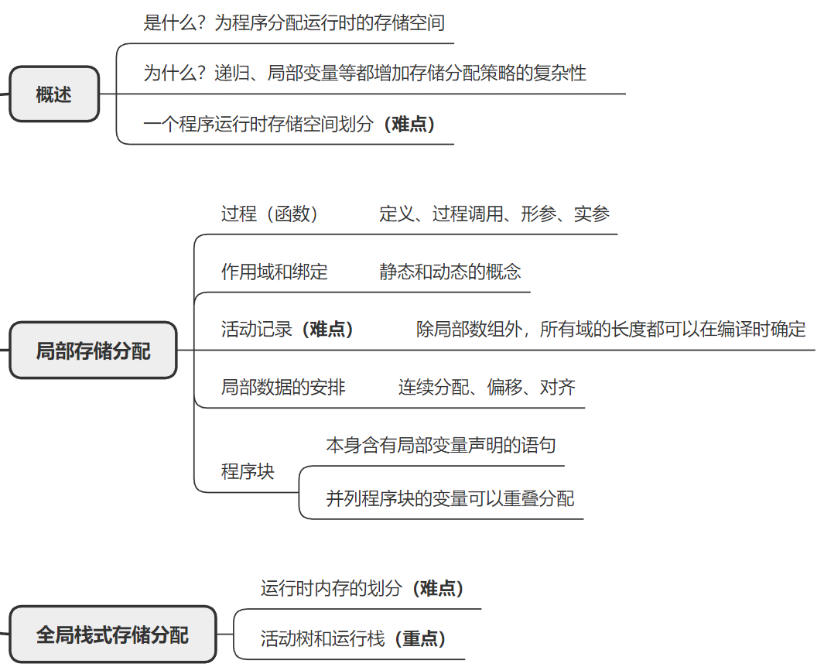
本节小结
临 时 数 据
目 标 代 码
局 部 数 据
静 态 数 据
机 器 状 态
堆
访 问 链
高
地
址
空 闲 内 存
控 制 链
返 回 值
栈
参 数
int i
q(1, 0)
int m, n
int i
m
q(1, 3)
q(1,9)
int m, n
r
int i
p(1,9)
q(1,3)
q(1, 9)
int m, n
m
p(1,3)
q(1,0)

Slide 36
作业（提前布置）
第六章
P200 / 6.8
P201 / 6.11
第七章
P234 / 7.1

